Slide 1
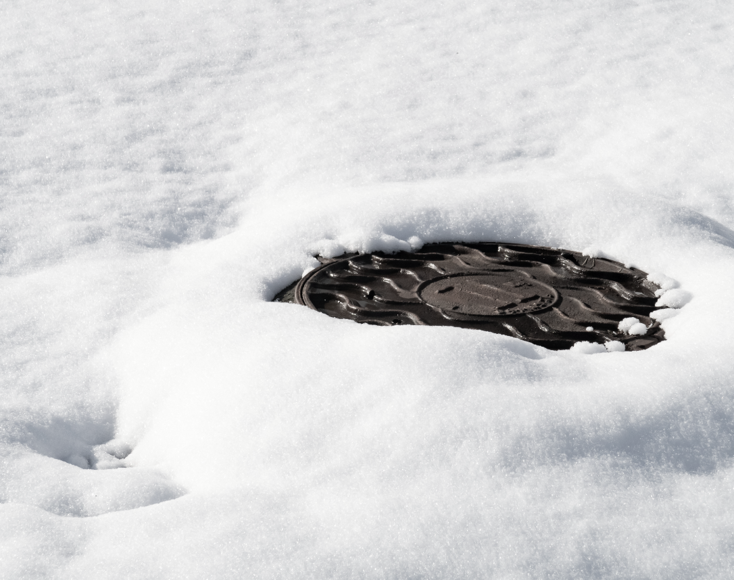


Afvalwater als duurzame warmtebron

Slide 2
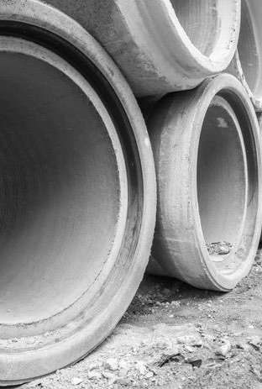
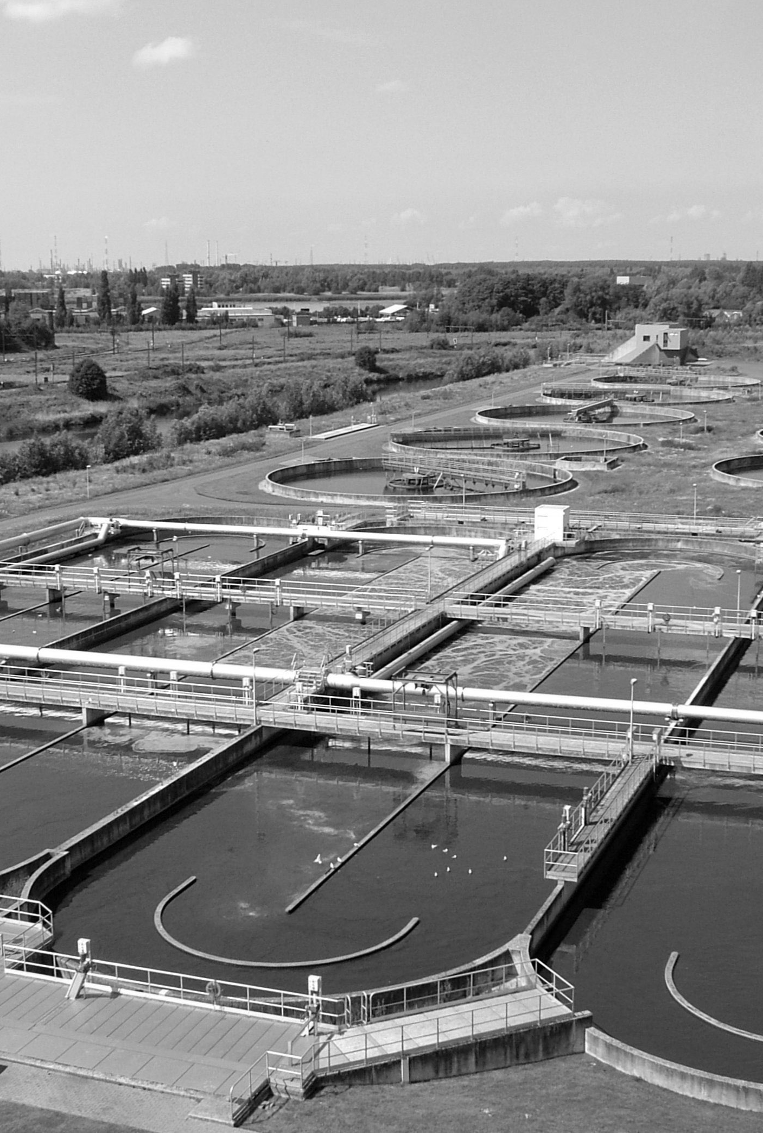
influent
effluent
riothermie
op rioleringswater
riothermie
op gezuiverd rioleringswater

Slide 3
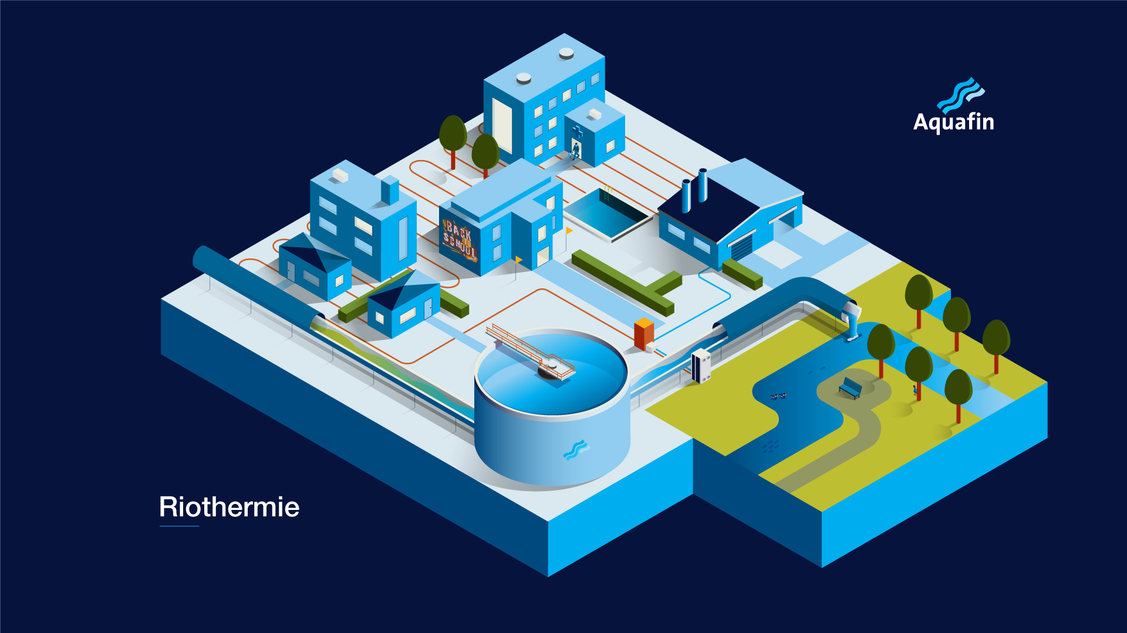
effluent
riothermie
op gezuiverd rioleringswater

Slide 4

influent
riothermie
op rioleringswater

Slide 5




middelgrote
vermogens
riolering als warmtebron
influent
kenmerken
1
aansluiting
samen met partners

Slide 6
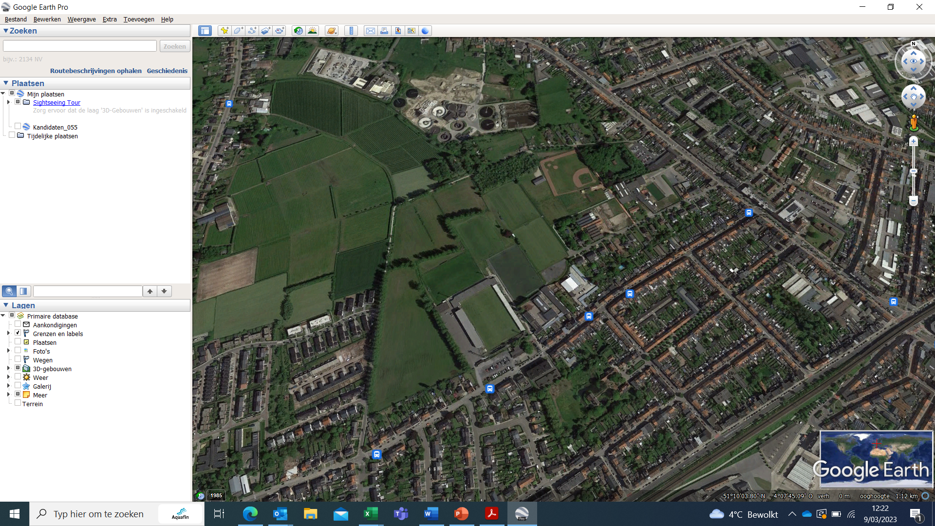
Zwembad van Sint-Niklaas
…

Slide 7
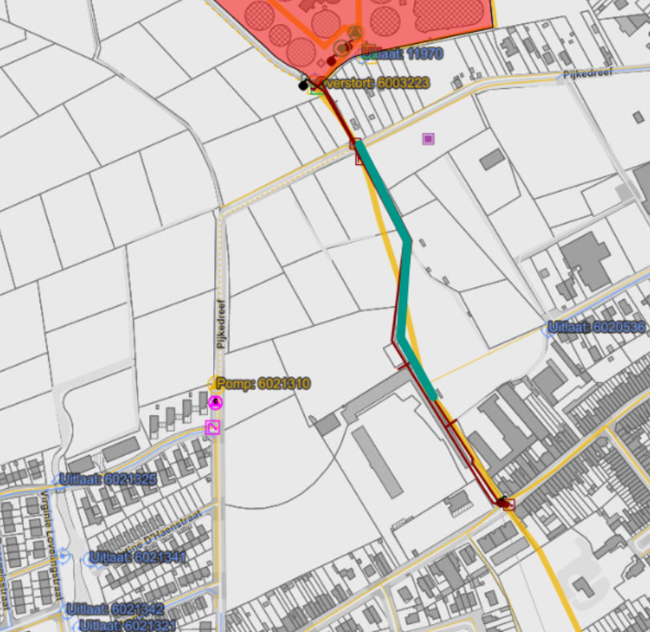
Zwembad van Sint-Niklaas
Oorspronkelijke locatie van de bestaande collector
Collector zal verlegd worden
(ideale timing voor riothermie)
Nieuw zwembad gepland
40L/S aan water
+- 600kW beschikbaar
Combinatie met een gepland paviljoen

Slide 8
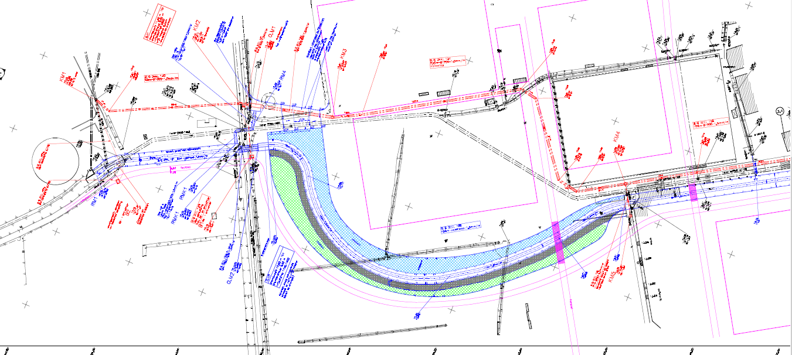
Zwembad van Sint-Niklaas
…

Slide 9
Zwembad van Sint-Niklaas
Slimme sturing
die buffervat aanstuurt op basis van het weer
33% van piekvermogen op riothermie
Zonnepanelen die buffer kunnen bijverwarmen
300 kW Riothermie (+60kw)
91% van het jaar genoeg warmte
(samen met buffer)
600kW lucht-water
om piekvermogen af te dekken
…

Slide 10

Voordelen riothermie
Groene warmte
Heel flexibele techniek
Financieel interessant
Onuitputtelijke bron
Rioolwater als permanent betrouwbare bron
CO2-uitstoot reducerend

Slide 11
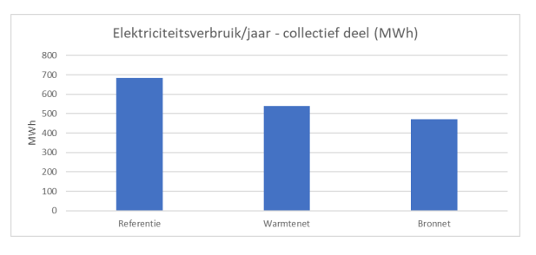
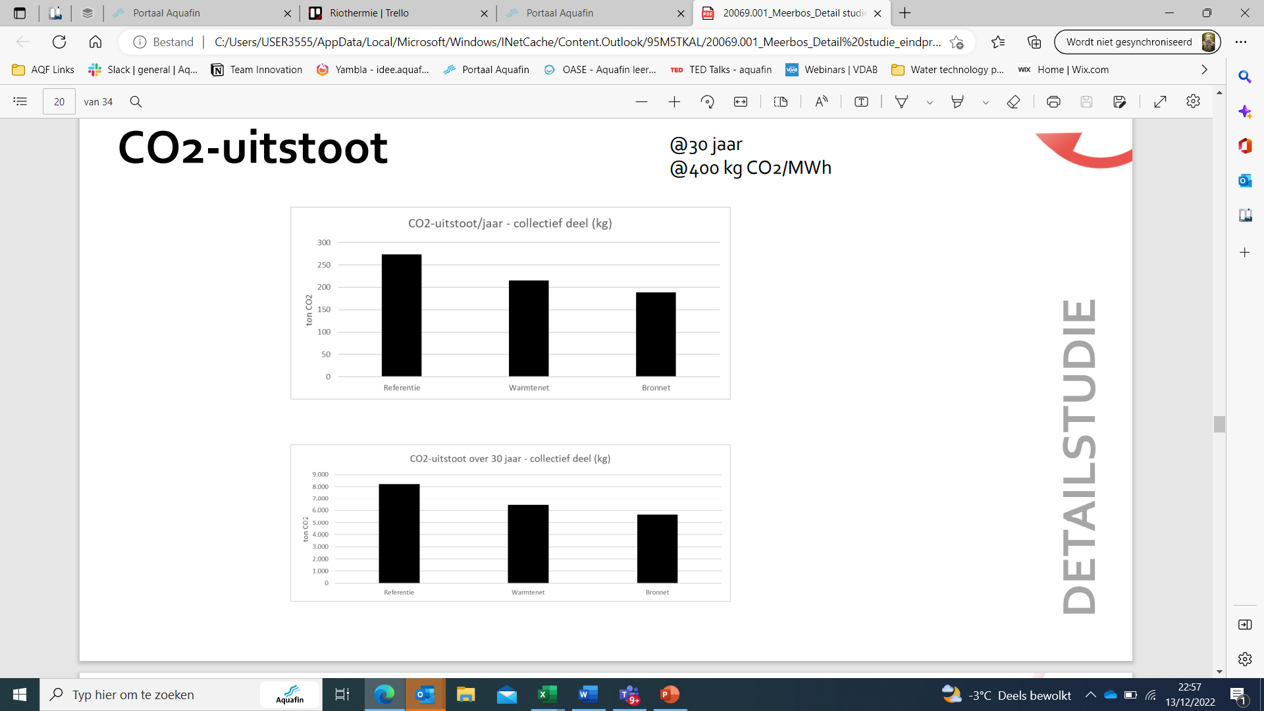
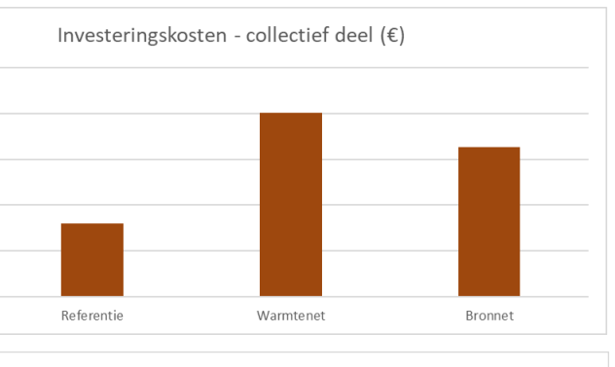
Riothermie vs. Gas = 77% minder CO2 uitstoot
Riothermie vs. Lucht warmtepompen voor koeling = 33% minder CO2 uitstoot

Slide 12



Factoren om rekening mee te houden
Passieve koeling
Smeltwater
Geografische ligging

Slide 13

Deel van de duurzaamheidsoplossing
Warmtenetten
Koude-warmte opslag (KWO)
Aquathermie
Beovelden
Luchtwarmtepompen
Riothermie

Slide 14
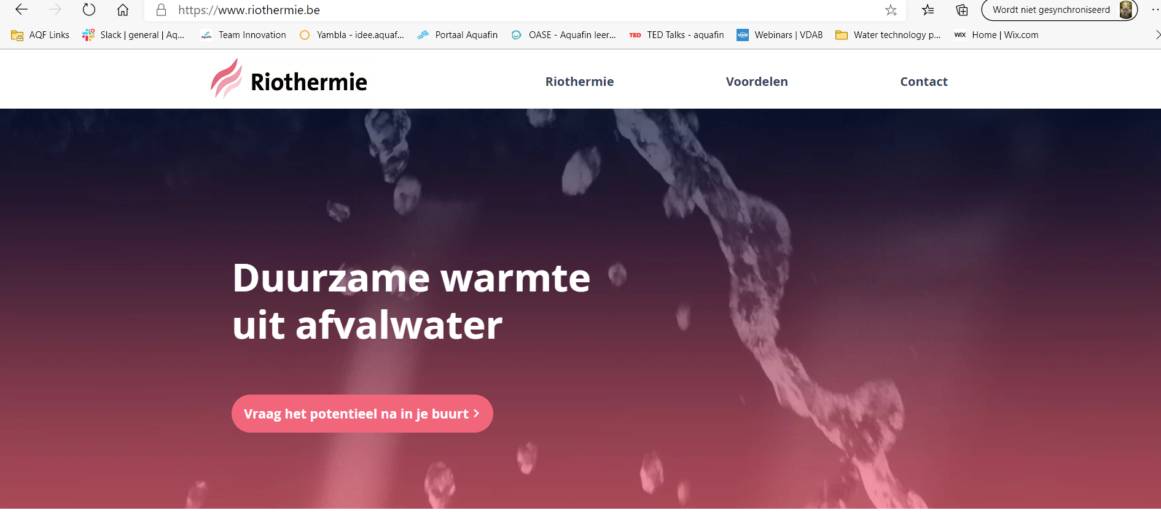
Riothermie iets voor u? Wat nu?

Slide 15
Duurzaam
Makkelijk in te zetten
als de locatie er zich toe leent
Wat moet u onthouden
over riothermie
Financieel interessant
Afvalwater = stabiele warmtebron
Projecten/masterplanontwikkeling in uw gemeente?
Denk aan Riothermie!

